Slide 1
Statistique descriptive – Exploration des données
Histogrammes
Majorité de Fonteductile, Fontegrise et PVC
FonteGrise remplacée par fonteductile dans les années 1970
Aujourd’hui on installe essentiellement Fonteductile, PVC et PEHD
Fiabilité
De moins en moins de casse avec le temps
- Il sera difficile d'évaluer les matages récents car peu d'évènements
- Nous pousse à étudier les durées de vies des matériaux
Fonductile, PVC, PEHD plus fiables (logiques cas matériaux privilégiés de nos jours)
Plus de casse sur Fontegrise et PEBD et acier (échantillon PB trop faible)
Petits diamètres (<6000 )semblent plus fragiles
Fiabilité vs. Durée de vie
Acier et Plomb: Longue durée de vie (max sur les matériaux) mais fort ratio de casse
Bonna: Longue durée et faible ratio de casse
PVC, Fonteductile et PED: Faible durée de vie (biaisé car matériaux installés plus récemment) mais faible ratio de casse

Slide 2
HistogramMes 3D

Slide 3
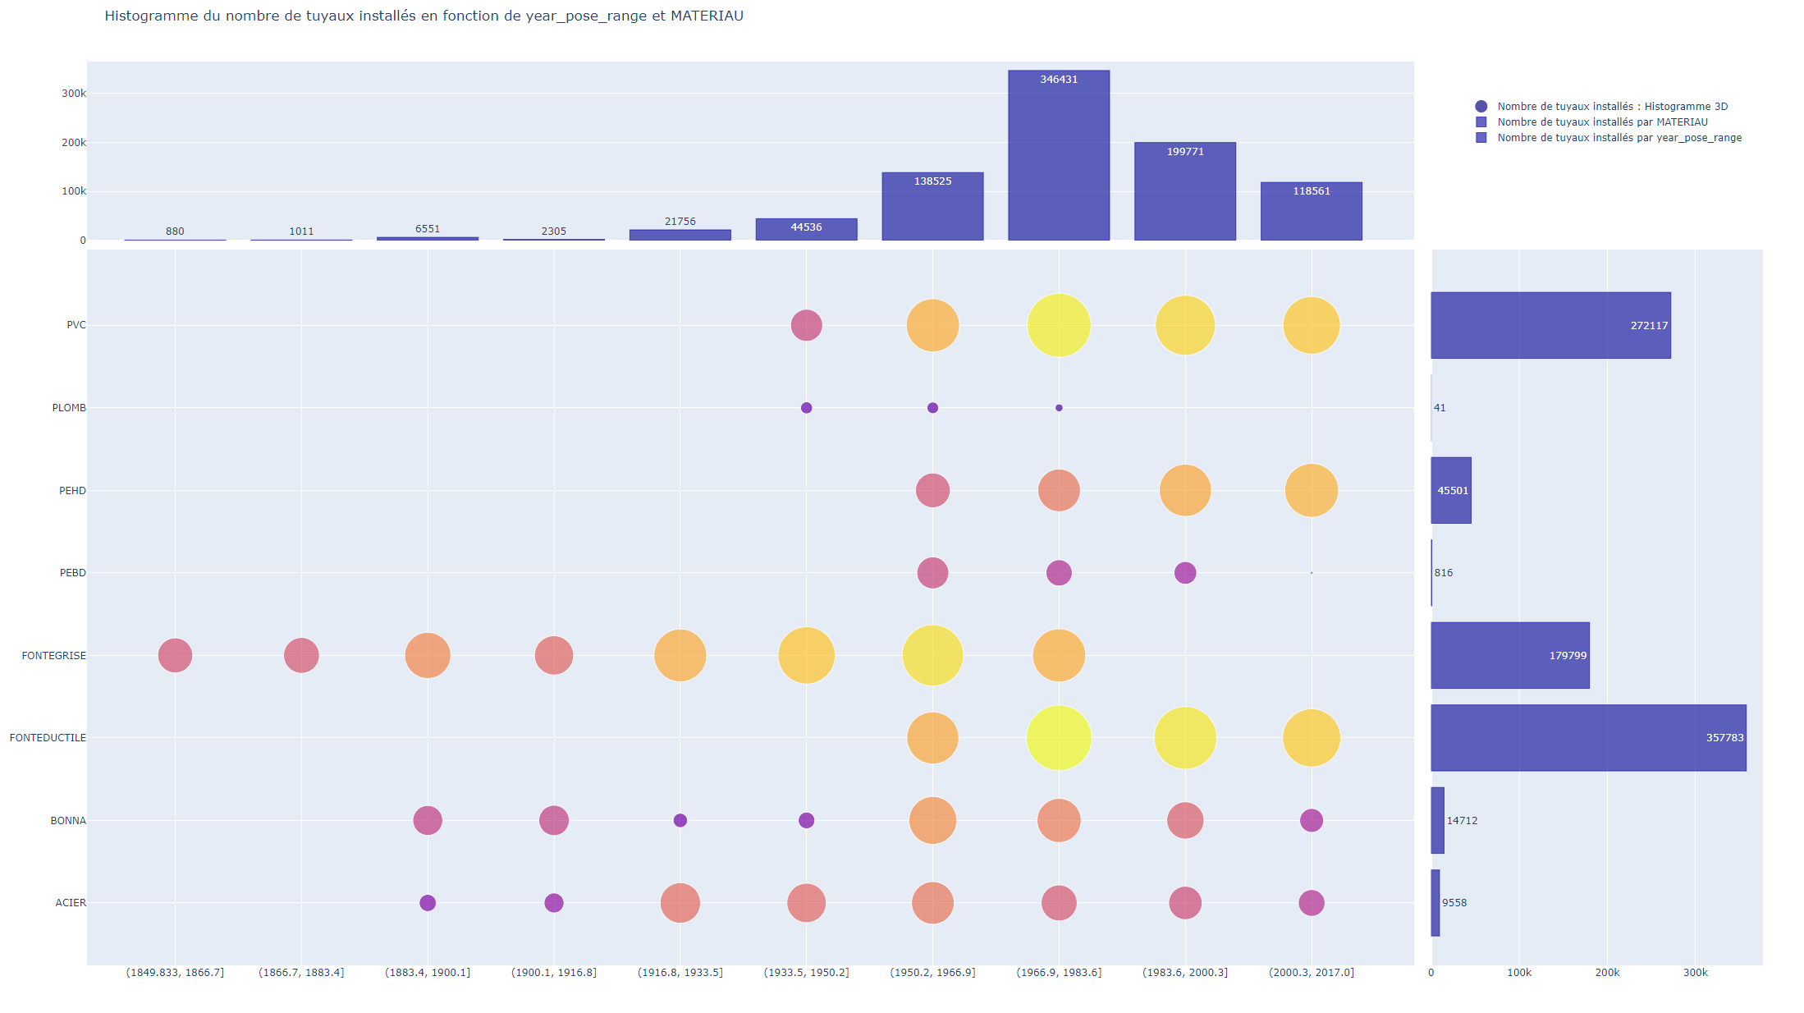
Majorité de Fonteductile, Fontegrise et PVC
FonteGrise remplacée par fonteductile dans les années 1970
Aujourd’hui on installe essentiellement Fonteductile, PVC et PEHD

Slide 4
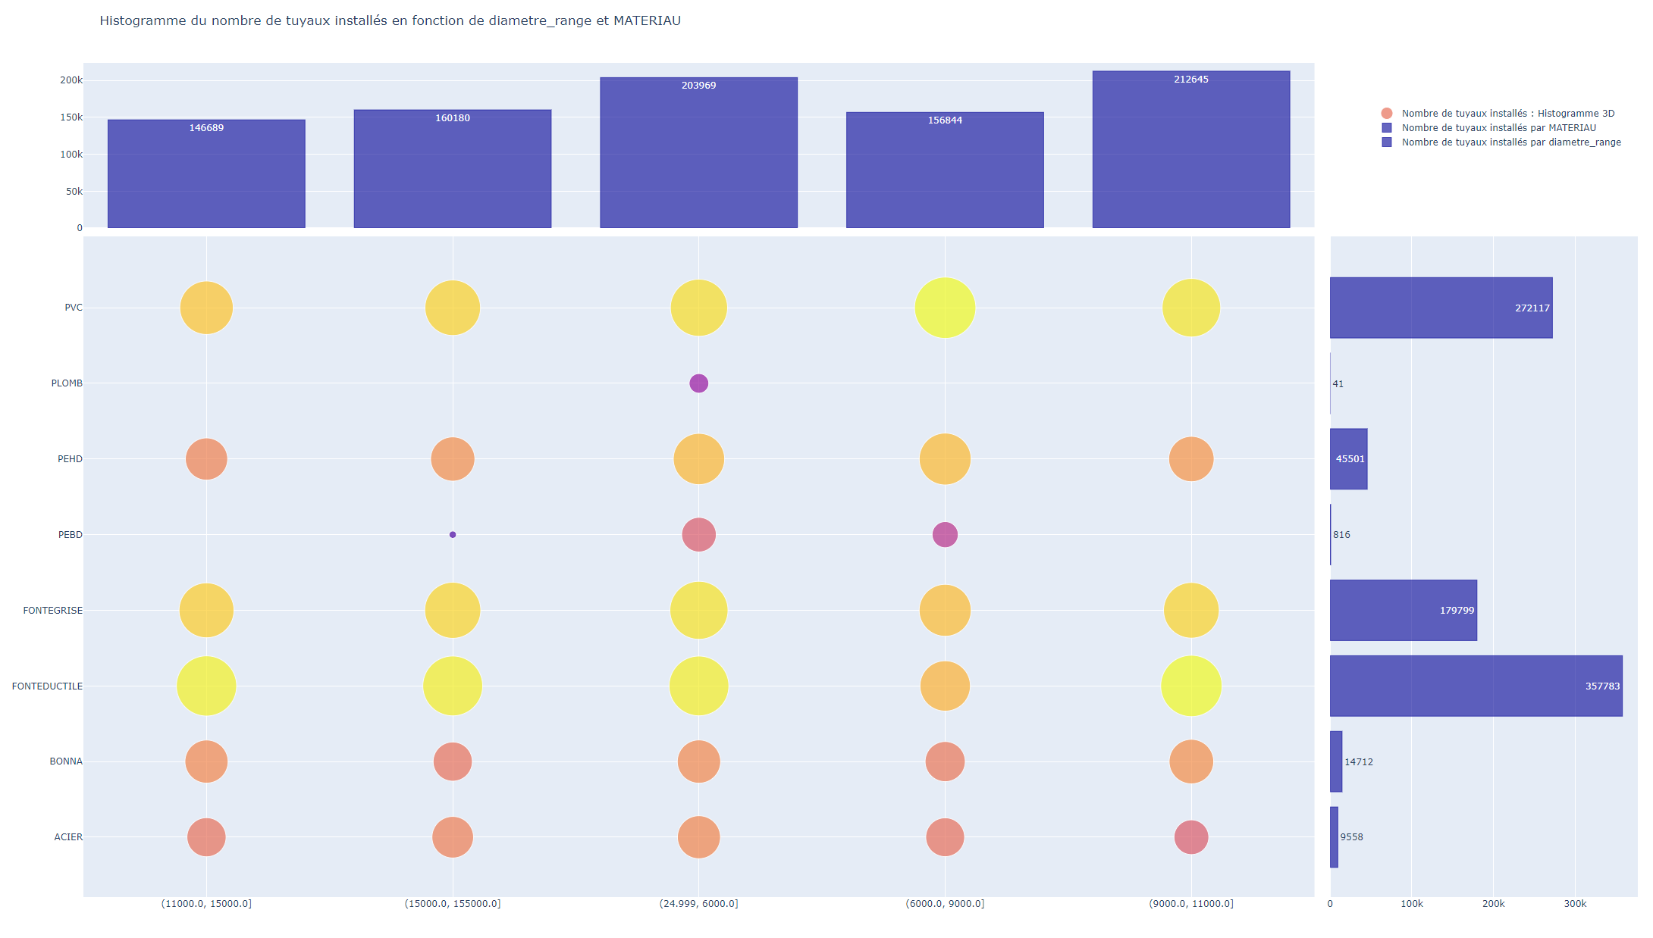
On retrouve une répartition assez homogène des matériaux selon les diamètres

Slide 5
Fiabilité

Slide 6
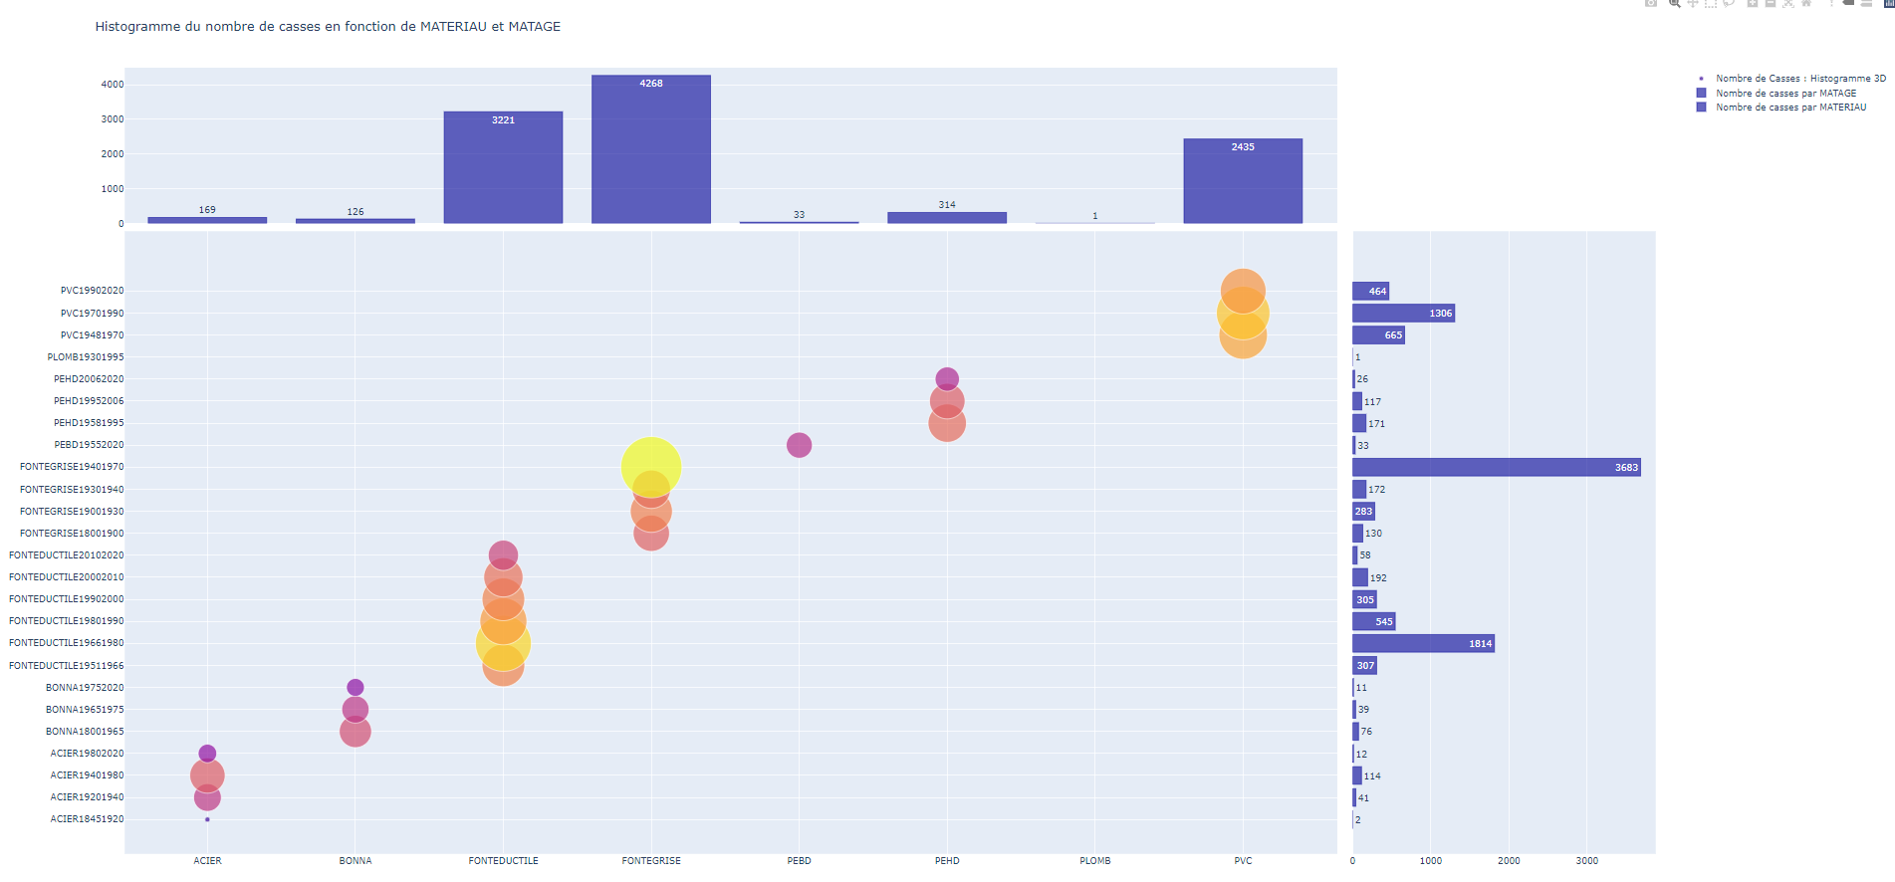
→ Grande majorité de nb de casses de FONTEDUCTILE, FONTEGRISE et PVC → Minorité de nb de casses de Plomb et PEBD
Proportions assez représentatives des distributions initiales de tuyaux
Notes:
Représentatif de la distribution initiale

Slide 7
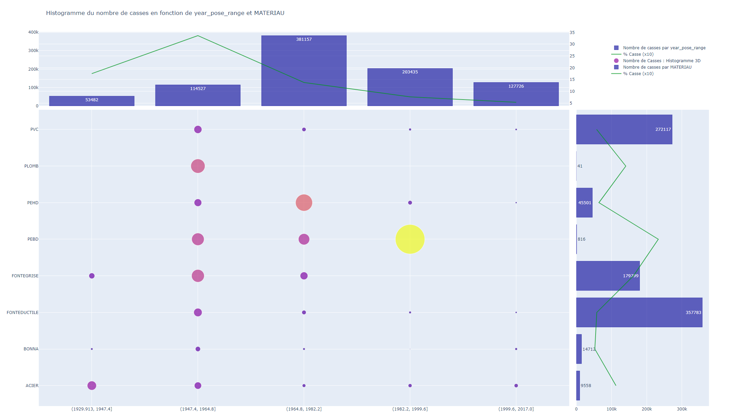
De moins en moins de casse avec le temps
- Il sera difficile d'évaluer les matages récents car peu d'évènements
- Nous pousse à étudier les durées de vies des matériaux
Fonductile, PVC, PEHD plus fiables (logiques cas matériaux privilégiés de nos jours)
Plus de casse sur Fontegrise et PEBD et acier (échantillon PB trop faible)

Slide 8
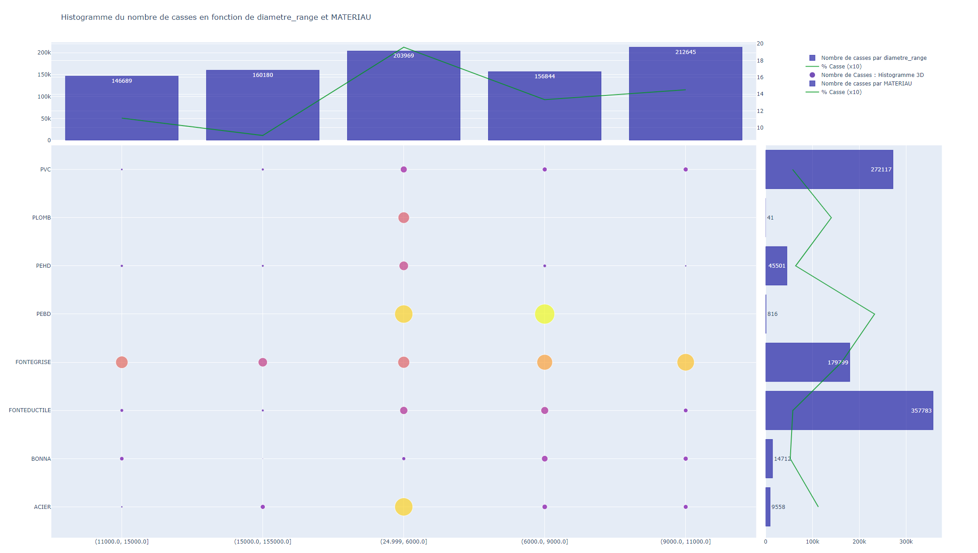
Petits diamètres (<6000 ) semblent plus fragiles
Acier plus cassant sur petits diamètres
Fonteductile et PVC plus fiables sur les gros diamètres

Slide 9
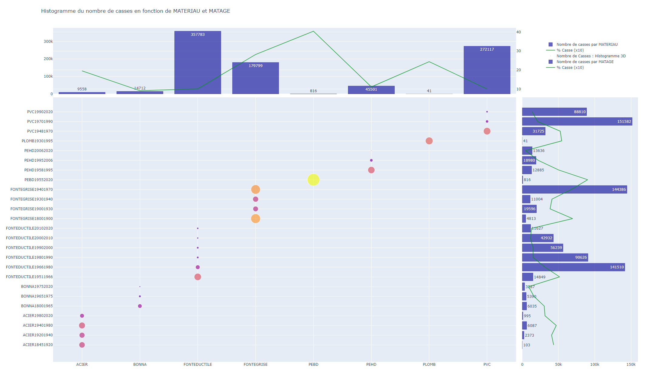
Détails casse par matage
Biaisé car les matages plus récents vont présenter artificiellement une meilleure stabilité (ratio casses/installés plus faibles car les matériaux sont récent donc en bon état -> la durée de vie critique n’est pas atteinte)

Slide 10
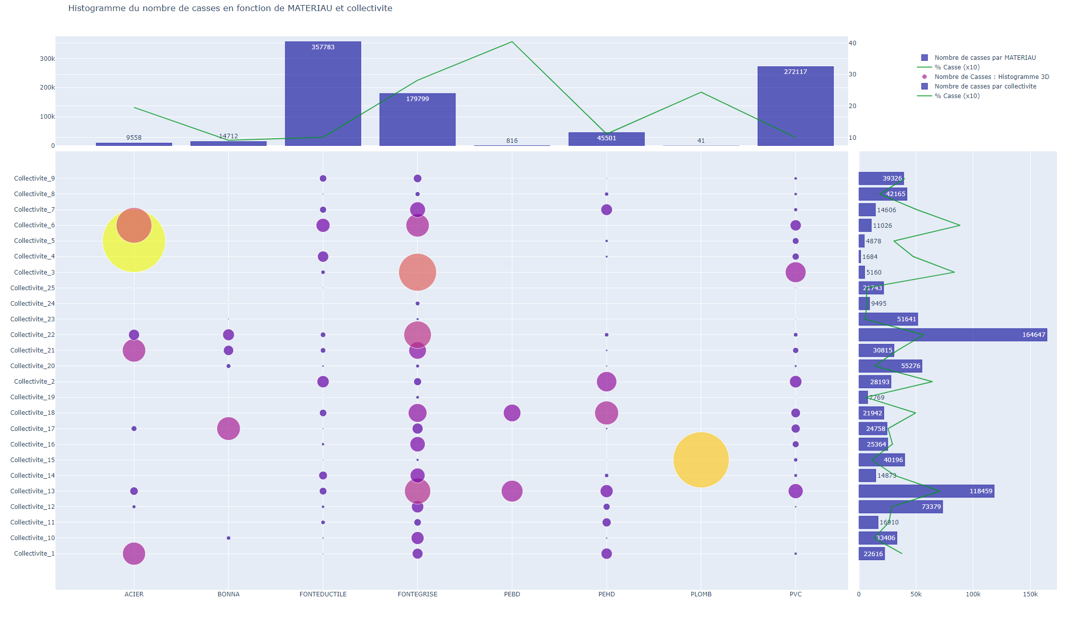
Collectivité 22 et 13 présentent le plus de casses (en valeur absolu)
On constate une variation du ratio de casse pour un même matériau selon les collectivités

Slide 11
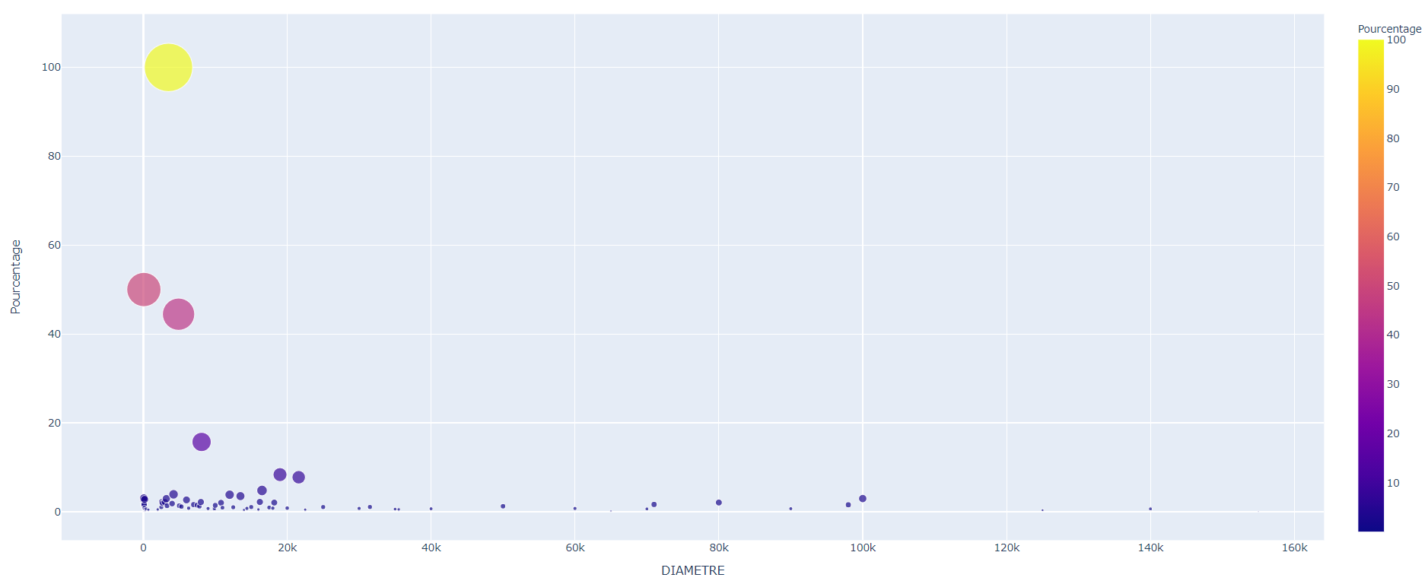
Petits diamètres (<25000 ) semblent plus fragiles
Il y a 43 catégories de diamètre des tuyaux installés qui ne sont pas cassés (peut être manque d’information)

Slide 12
Fiabilité et durée de vie

Slide 13
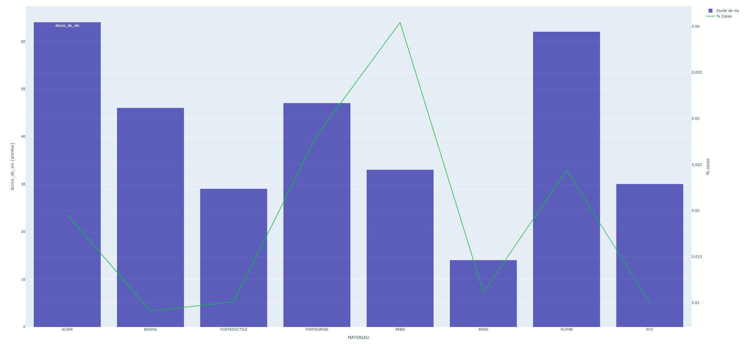
Acier et Plomb: Longue durée de vie (max sur les matériaux) mais fort ratio de casse
Bonna: Longue durée et faible ratio de casse
PVC, Fonteductile et PED: Faible durée de vie (biaisé car matériaux installés plus récemment) mais faible ratio de casse

Slide 14
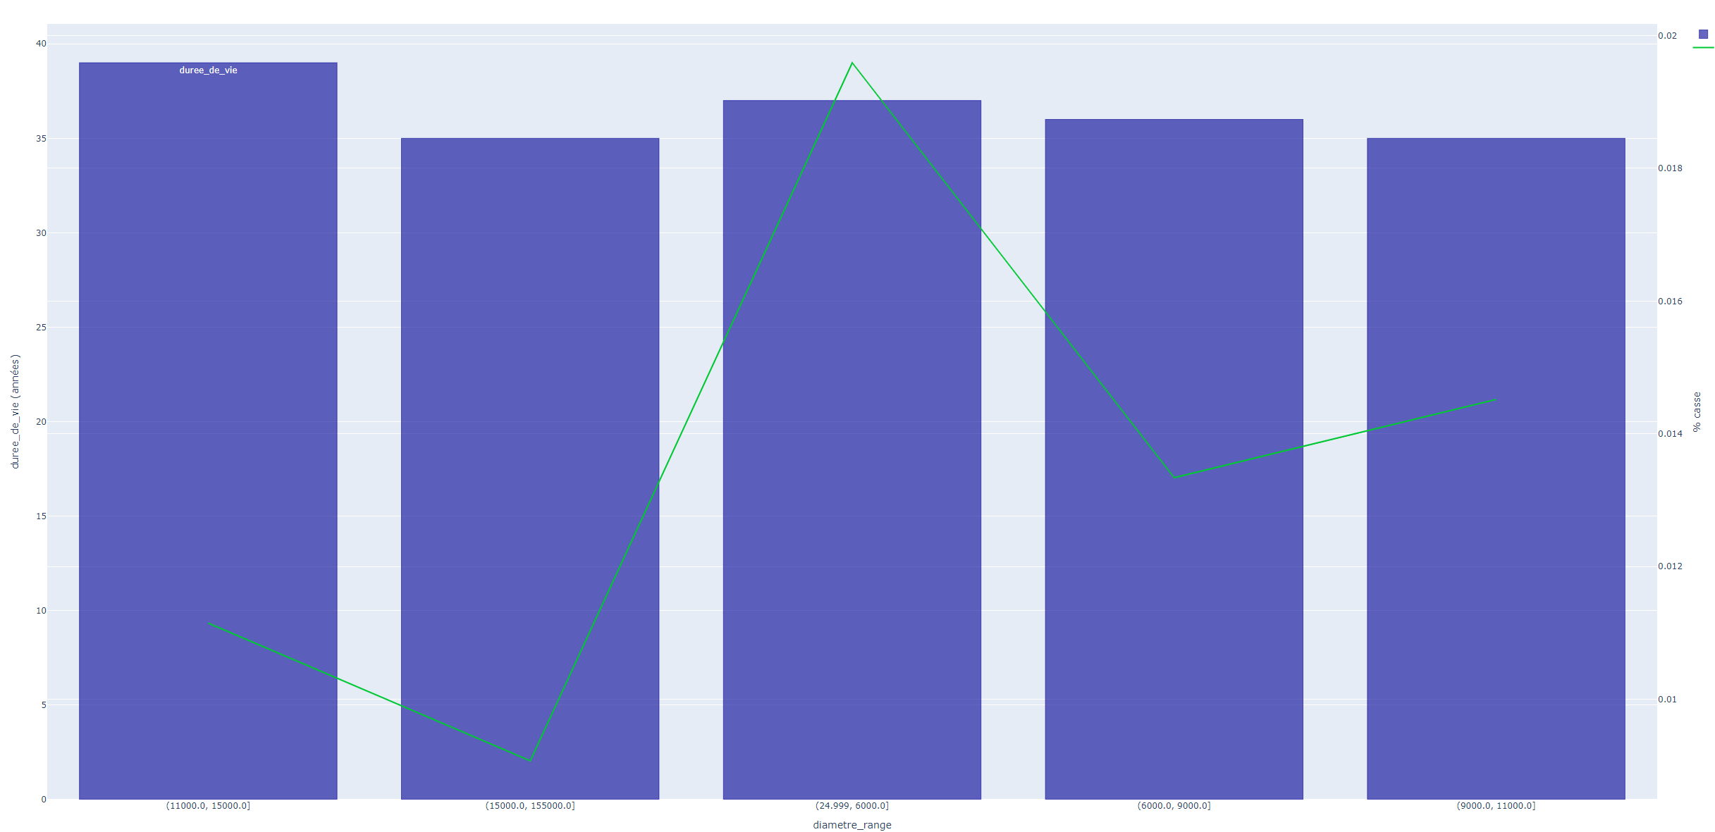
Durée de vie similaire selon les diamètres
Ratio de casse supérieur pour les petits diamètre (résultat retrouvé précédemment)

Slide 15
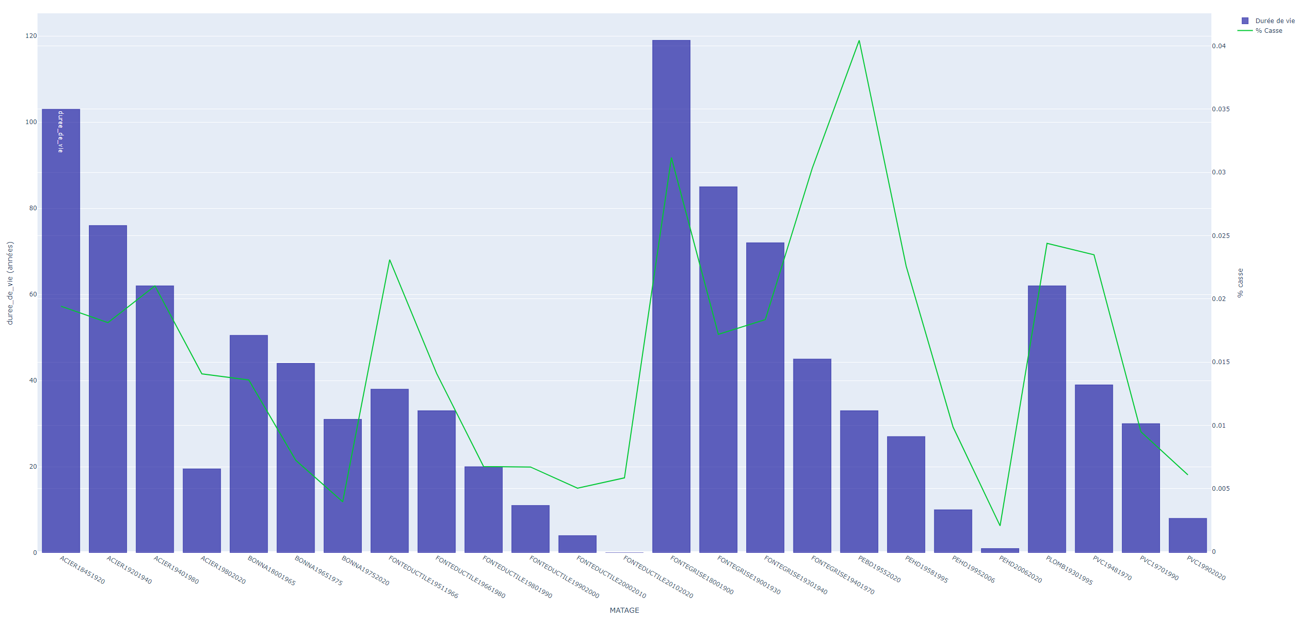
Matages plus récent :
Diminution du ratio de casse
Plus faible durée de vie (biaisé car installé plus récemment)

Slide 16
Semaine 2
Objectif:
1/ Test analyse de survie sur une collectivité (population totale / sous population / mise en évidence de comportements de survie différents)
2/ Détection des outliers (filtrer les données de défaillance)
1- Nombre de casses en fonction du temps pour chaque collectivité
2 - Analyse de survie
Pour chaque collectivité
Toutes le collectivité vs la collectivité 22
Analyse de survie pour les matériaux de la collectivité 22
étude étendue pour les autres collectivités
Analyse de survie pour les matages de la collectivité 22
Analyse de survie pour les diamètres de la collectivité 22

Slide 17
Nb_casses f(DDCC)

Slide 18
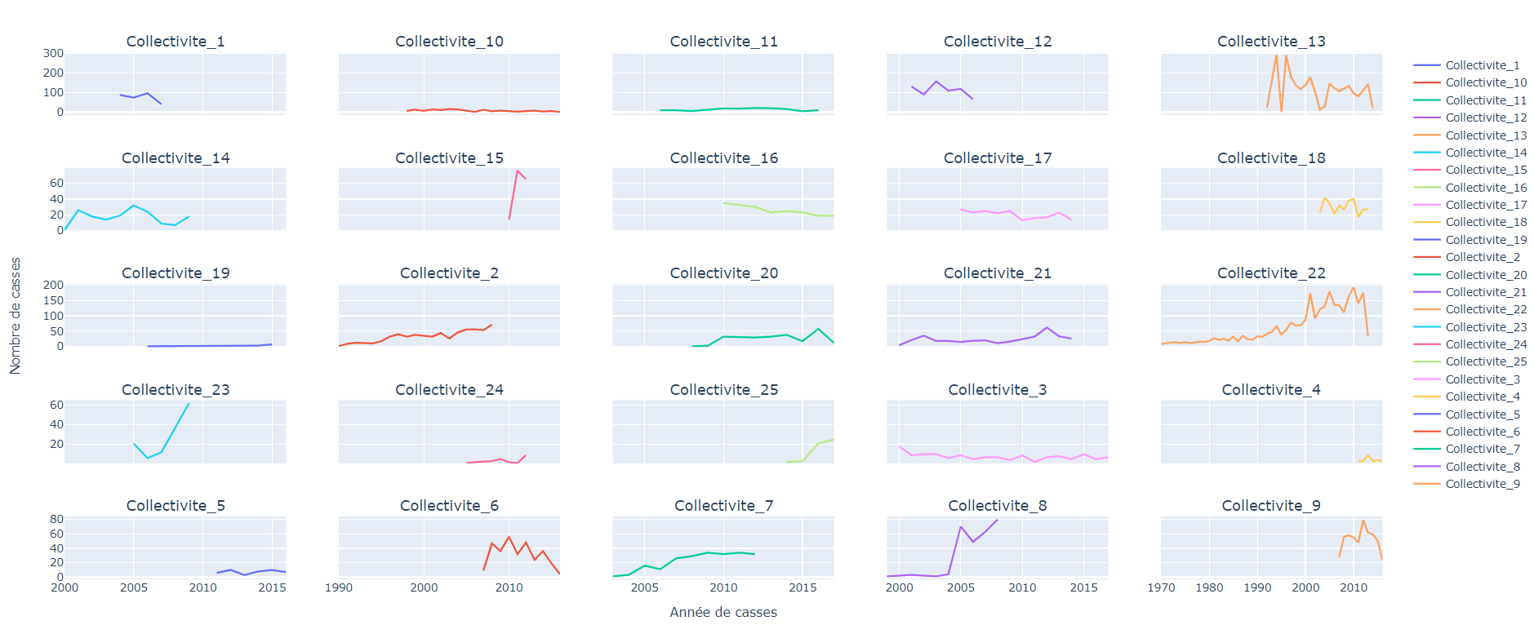

Slide 19
Analyse de survie
Pour chaque collectivité

Slide 20
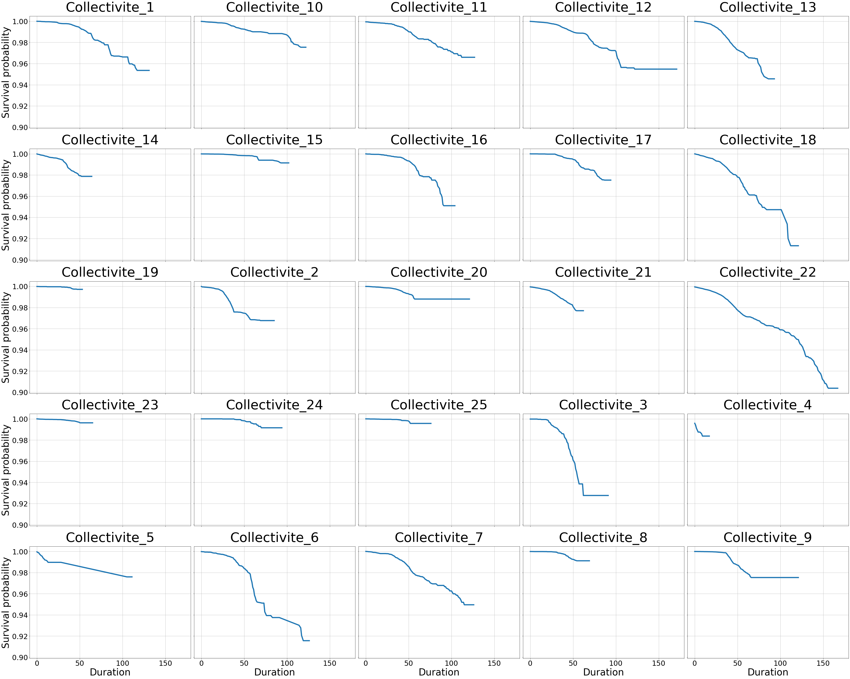
Pour chaque collectivité
Récemment observées (+-60 ans)
Perdus de vue
Profils pertinents

Slide 21
Analyse de survie
Toutes le collectivité VS la collectivité 22

Slide 22
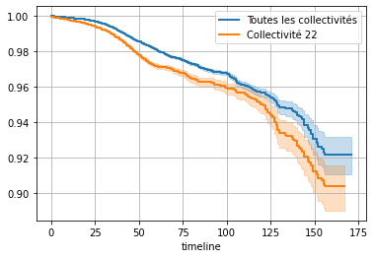
Collectivité 22 VS toutes les collectivités
Etude statistiques → Collectivité 22 contient plus d’events
nb de casse f(t) → Collectivité 22 contient plus de Data
Analyse de survie → profil de la collect 22 est similaire au profil de toutes les collectivités

Slide 23
Analyse de survie
Sous populations (Matériaux) de la collectivité 22

Slide 24
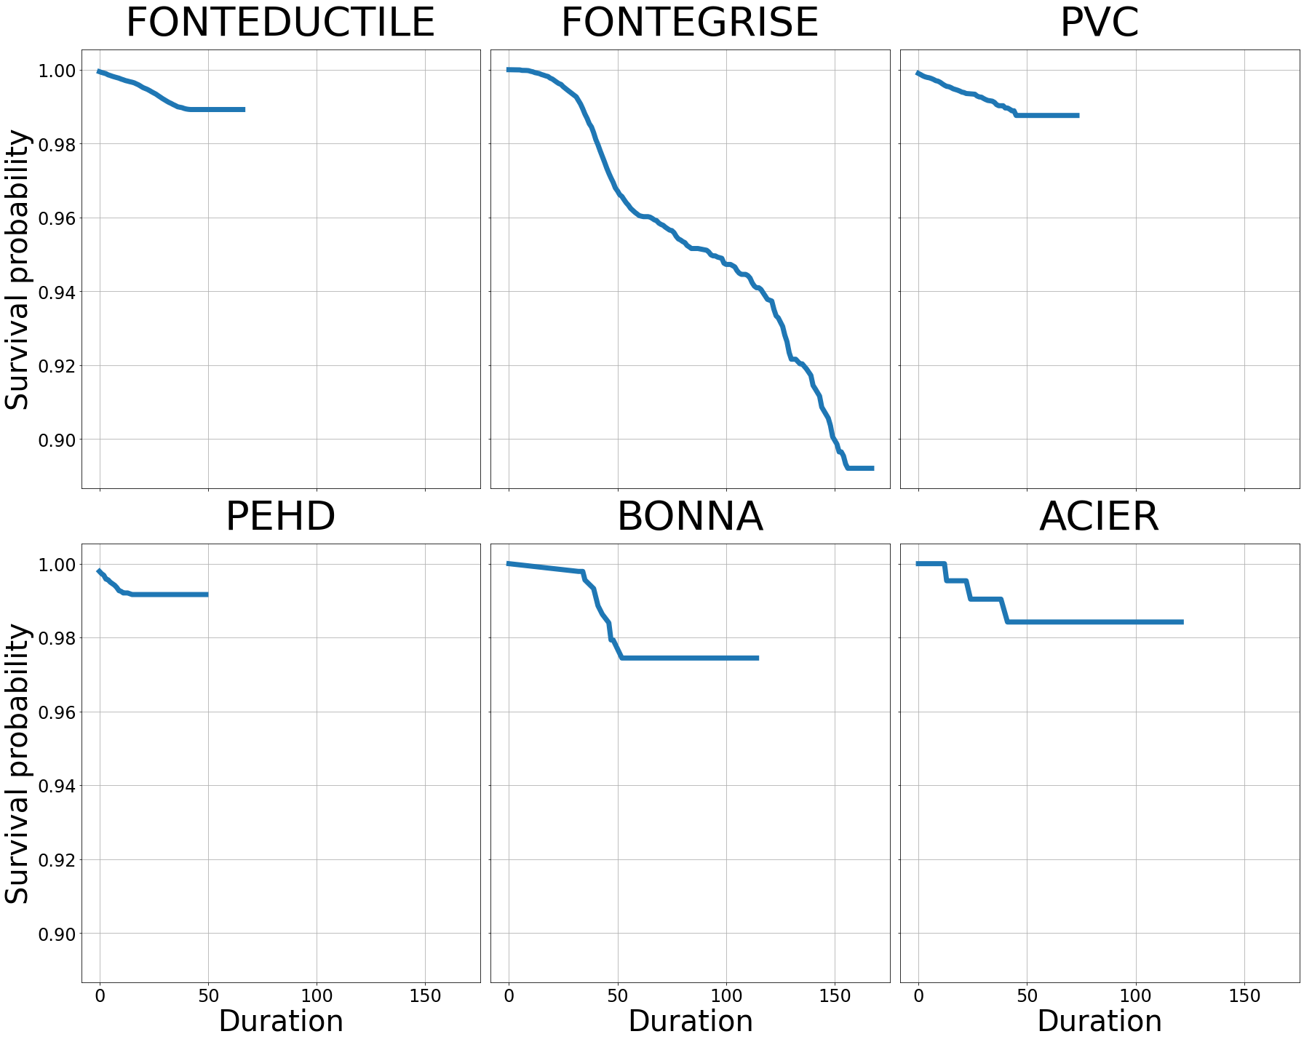
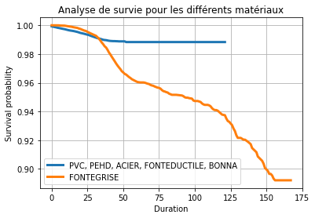
Matériaux pour la collectivité 22
- Perdu de vue: PEHD, BONNA, ACIER, FONDUCTILE et PVC
- Profils pertinents: FONTEGRISE
→ Hypothèse pour entrainer le modèle: tous les matériaux ont le même comportement
→ On va s’intéresser aux matages correspondants à la FONTEGRISE
→ PLOMB et PEDB non utilisé dans la collect 22
→ PVC et FONTEDUCTILE dans d’autres collectivités

Slide 25
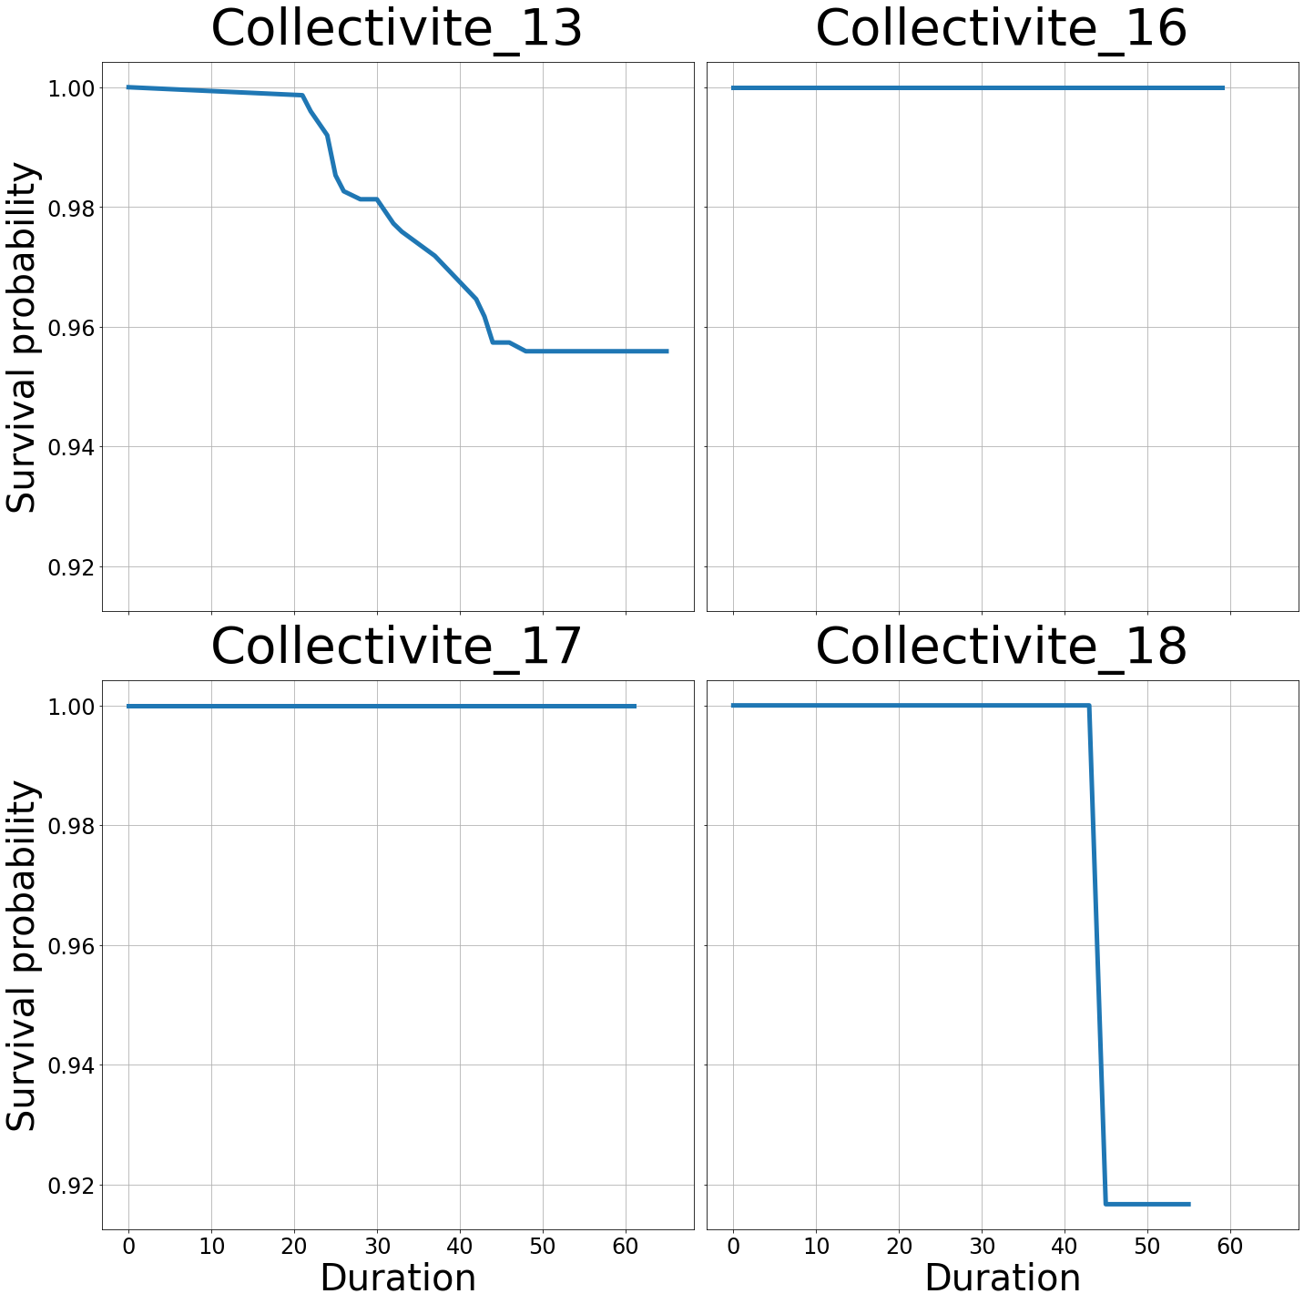
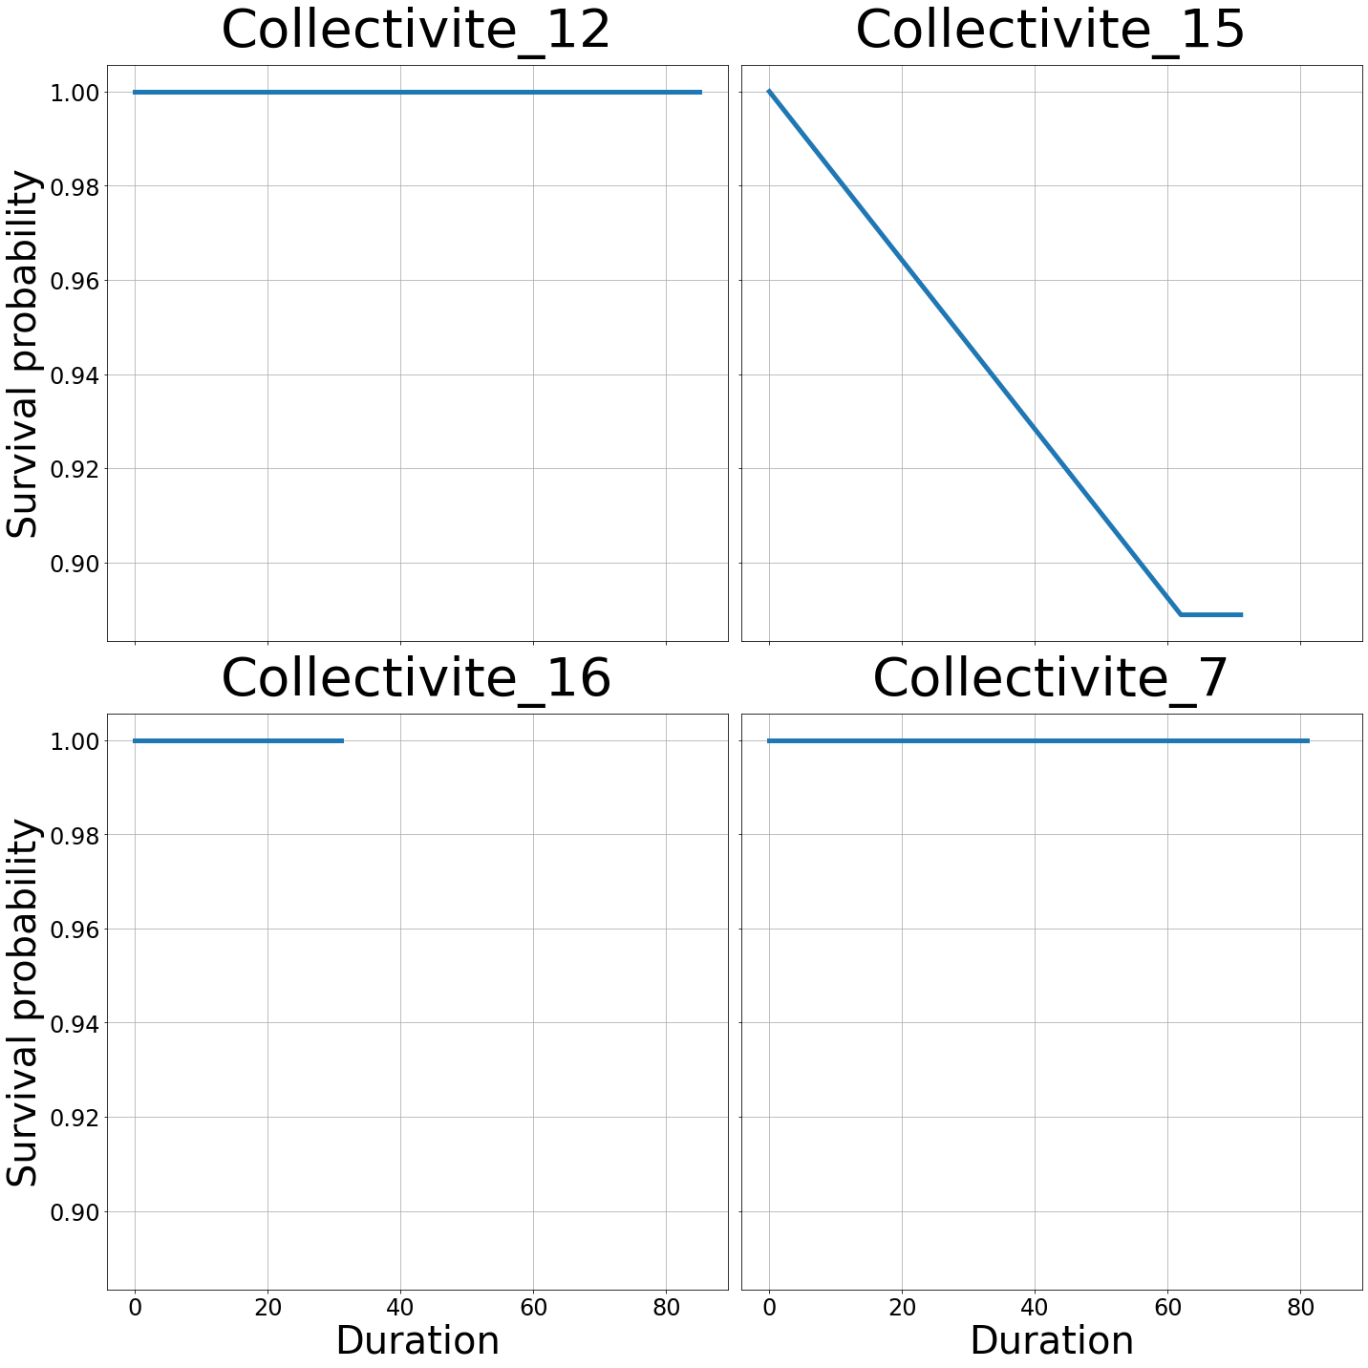
PEBD pour toutes les collectivités
PLOMB pour toutes les collectivités
Matériaux les moins utilisés (utilité?!!!)
Même prob pour les matages correspondants

Slide 26
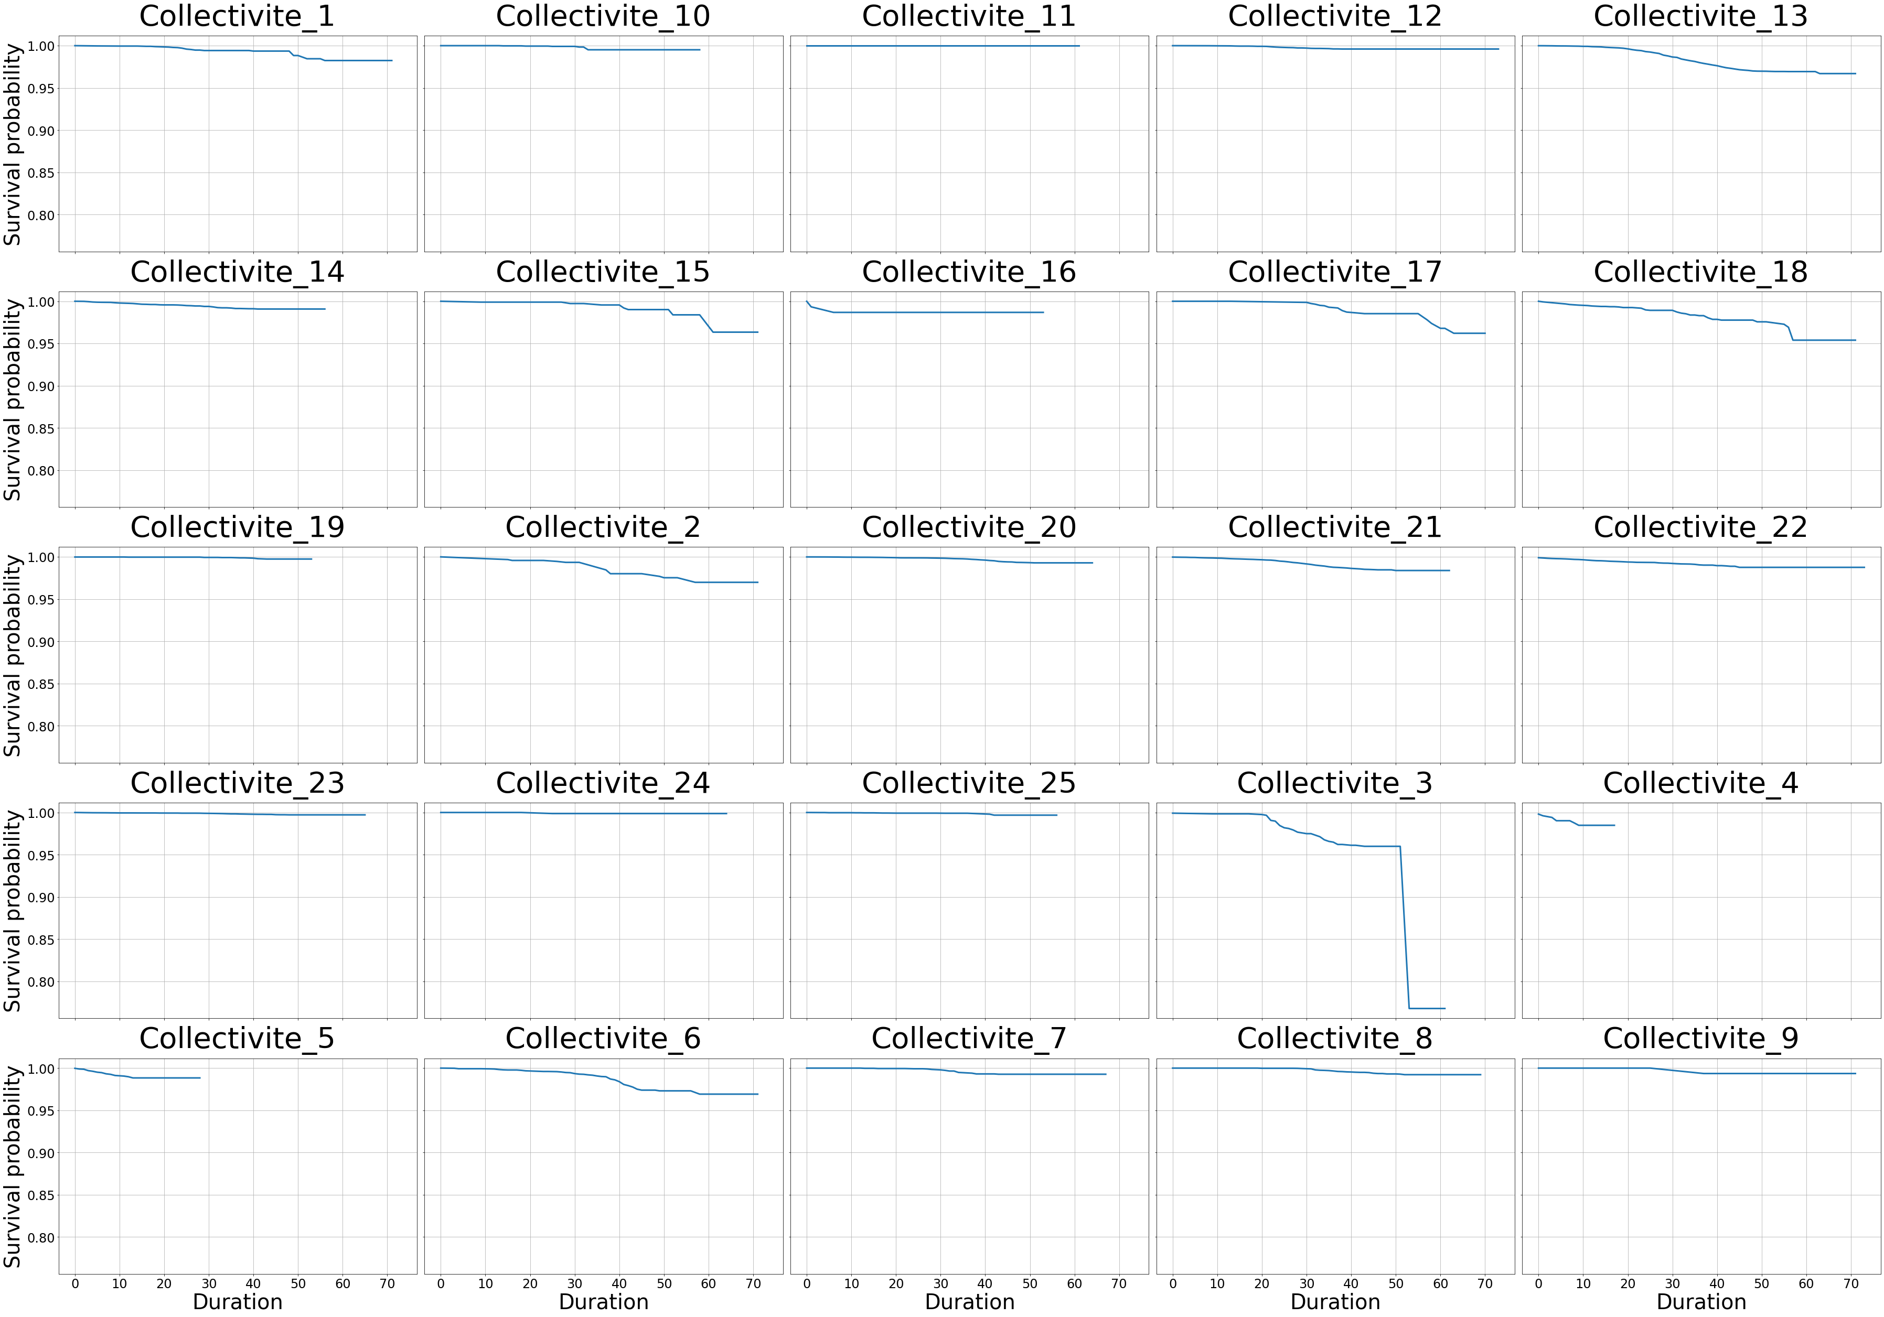
PVC pour toutes les collectivités
- Profils similaires: début des casses aux alentours de 50 ans

Slide 27
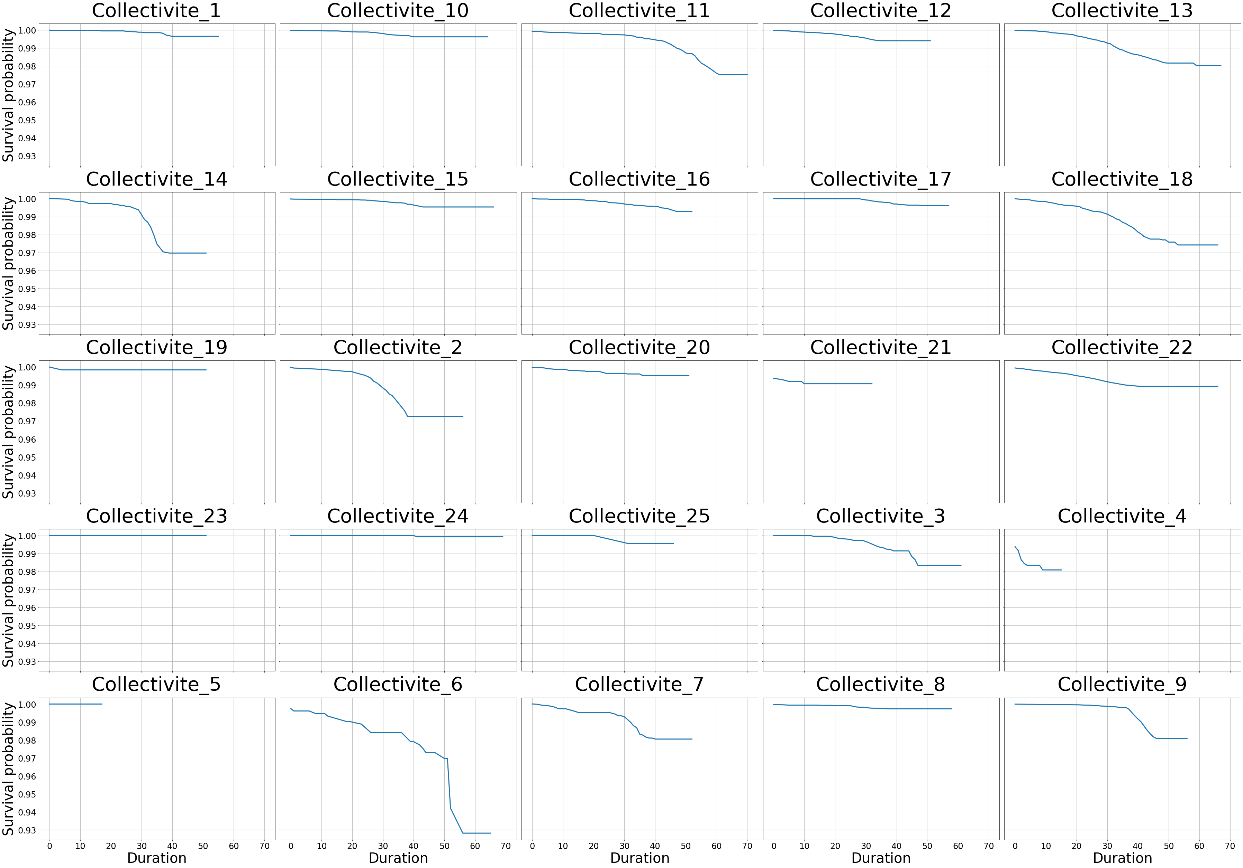
FONTEDUCTILE pour toutes les collectivités
- Profils similaires: Proba de survie qui commence à diminuer au bout de 10 ans et manque de data depuis 10 ans

Slide 28
Analyse de survie
Sous populations (Matage) de la collectivité 22

Slide 29
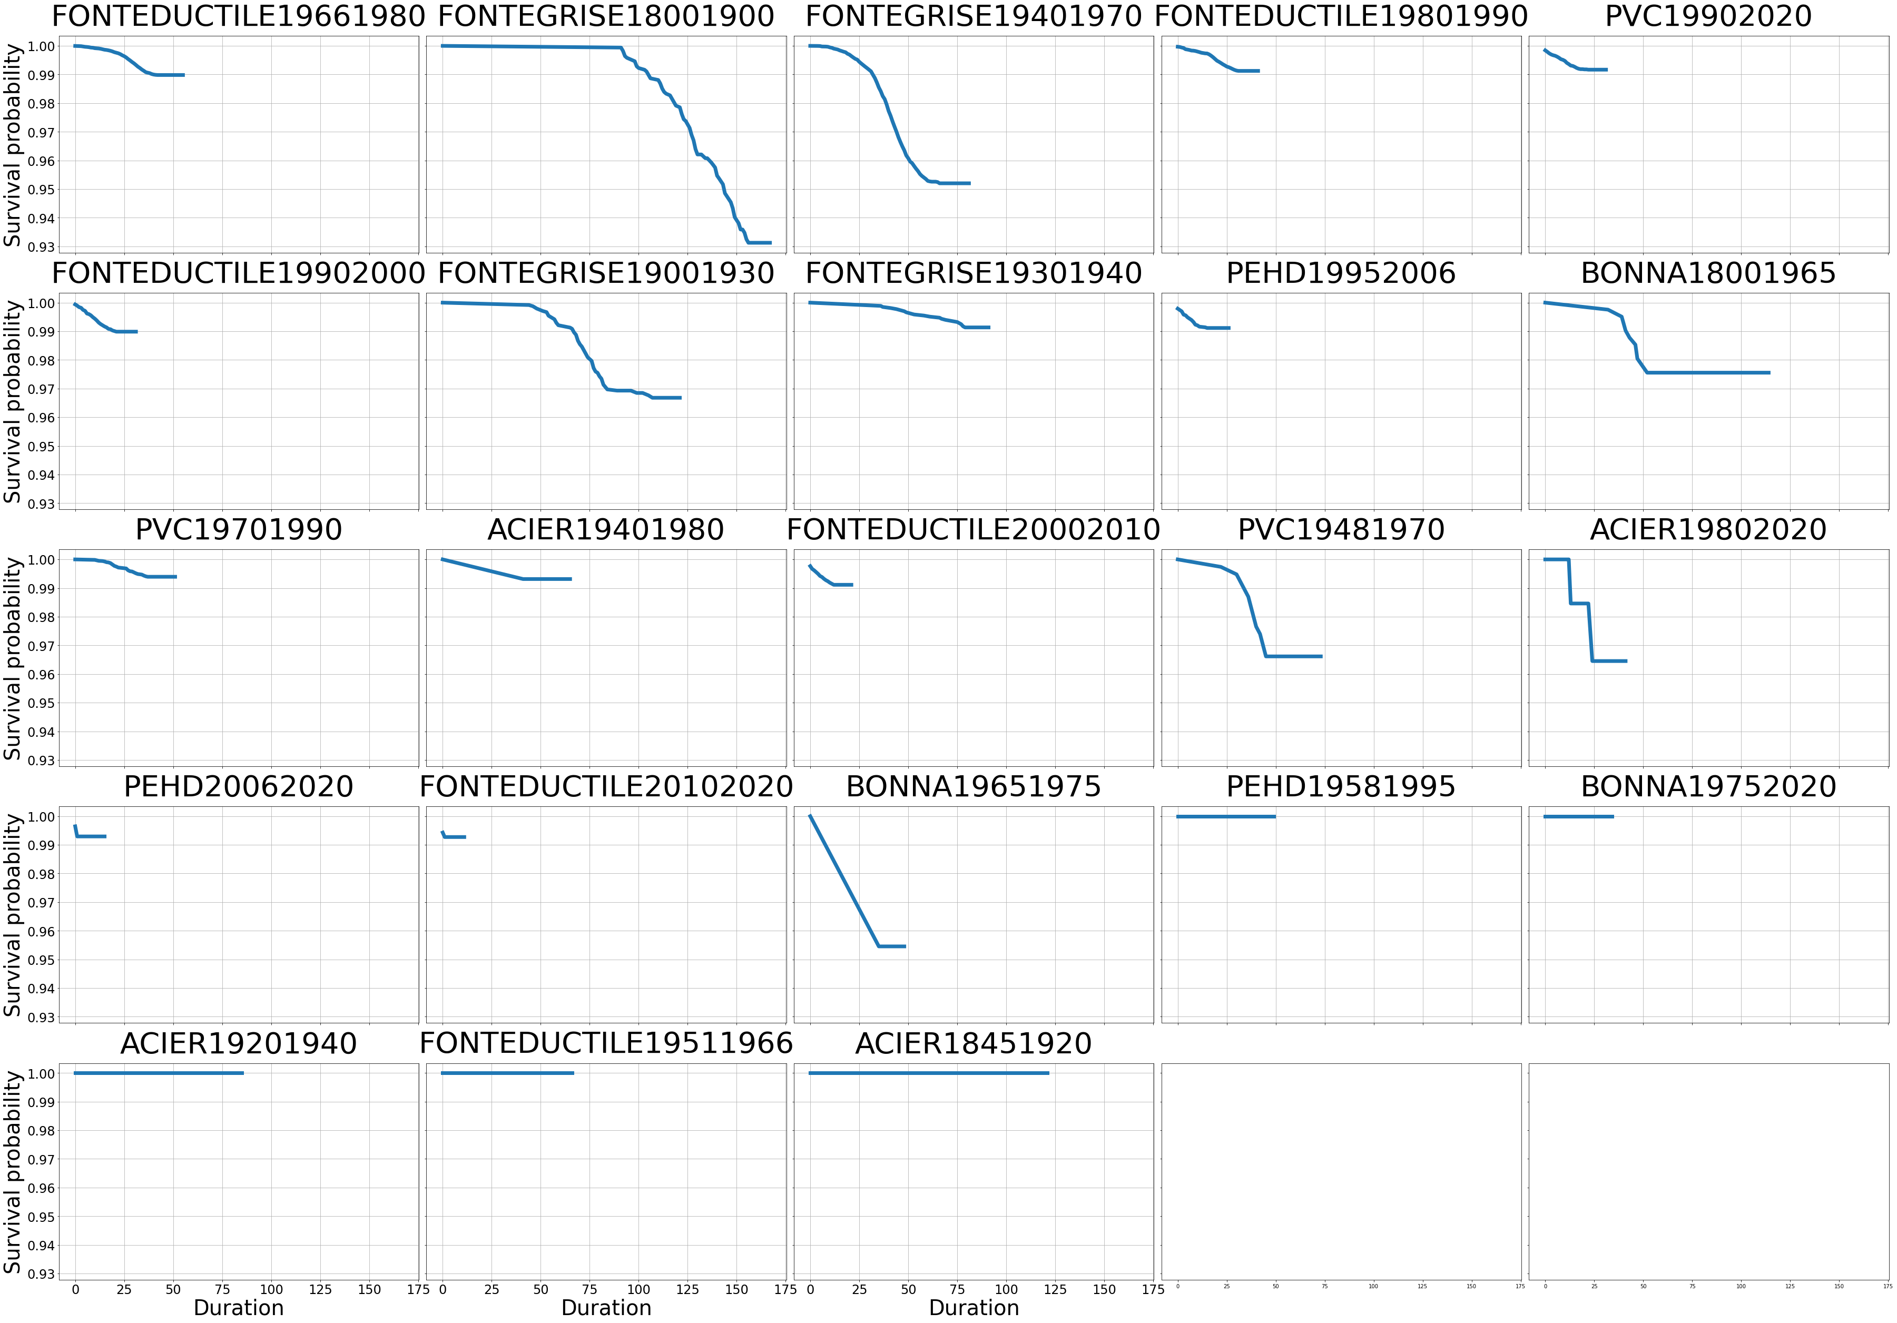
Matages pour la collectivité 22
- Profils pertinents: FONTEGRISE
Question!!

Slide 30
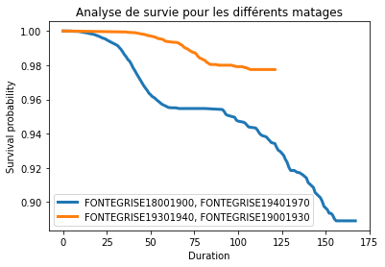
Matages pour la collectivité 22
Comportement PAS similaire: date début des casses
Comportement similaire: début des casses après environs 40 ans

Slide 31
Analyse de survie
Sous populations (Diamètre) de la collectivité 22

Slide 32
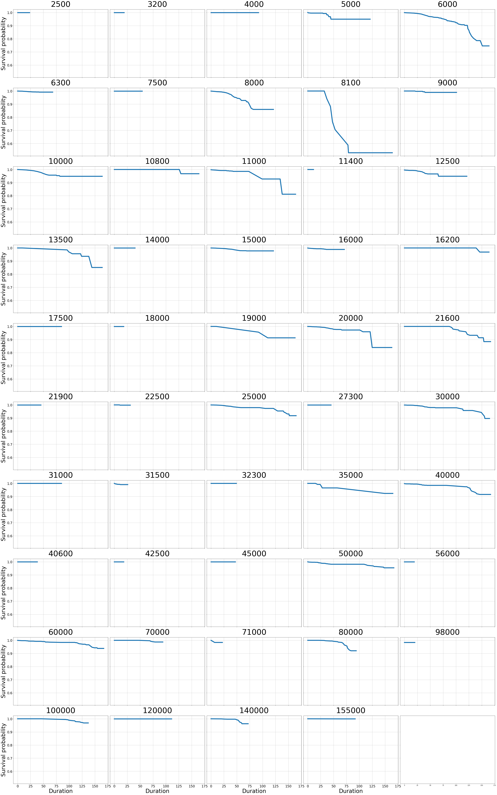
Diamètres pour la collectivité 22
Récemment observées
Perdus de vue
Profils pertinents

Slide 33
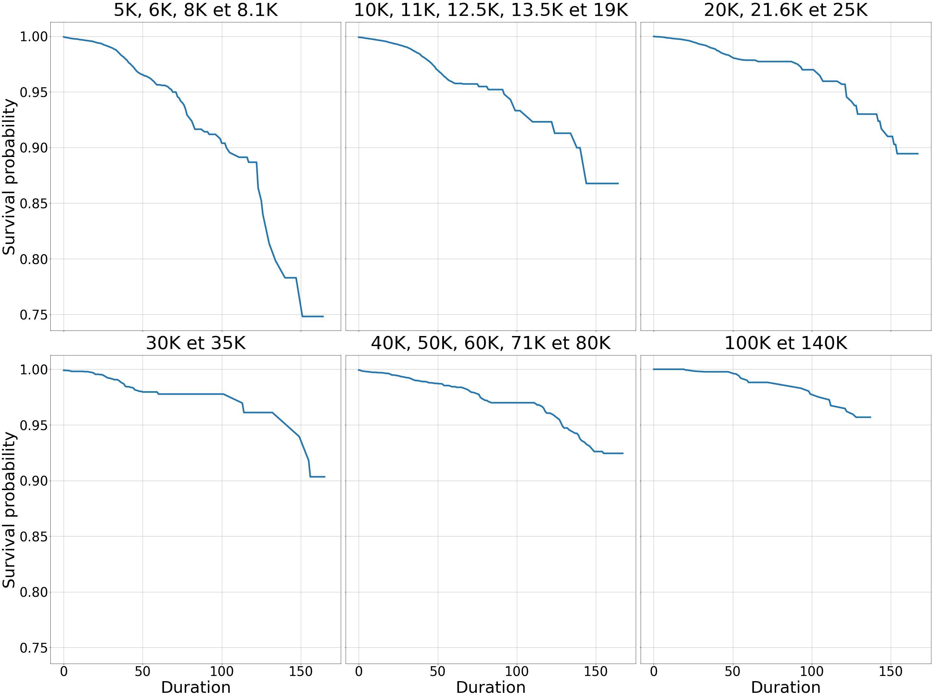
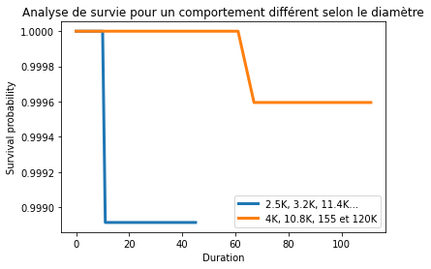
Diamètres pour la collectivité 22
Comportement défaillant pour l’entrainement du modèle

